Slide 1
Lithium-ion battery health prognosis based on a real battery management system used in electric vehicles
基于电动汽车实际电池管理系统的锂离子电池健康预测

Slide 2
Data generation：
基于移动窗口的电池剩余使用寿命预测方法
根据电池的部分充电电压曲线提取健康指标。采用基于移动窗口内容量数据构建的线性老化模型，结合蒙特卡罗仿真产生预测不确定性，对电池剩余使用寿命进行预测
收集并使用在不同电流速率(包括1C和2C)和不同温度(包括25℃和40℃)下测试的细胞的实验数据

Slide 3
Data generation：
电池SOH估计方法分为两类。
第一类：等效电路模型或电化学模型+滤波技术（卡尔曼滤波和粒子滤波）
输入：电流、电压和温度在线估计
但：开路电压(OCV)、充电状态(SOC)离线收集
第二类：基于电池信号的特征工程提取健康指标(HIs)
由于终端电压响应高度依赖于负载电流，从放电终端电压中提取的HI只有在电池以恒定电流速率放电时才会工作

Slide 4
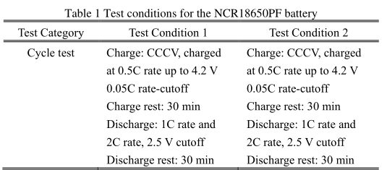

Data generation：
电压曲线：常用范围内的部分充电电压曲线中提取电池HI
根据HI估计在线电池容量，计算量低
方法：提出了一种独立于离线训练数据的基于移动窗口的电池RUL预测方法，并将该方法与蒙特卡罗(MC)模拟相结合，产生了电池RUL预测的不确定性

Slide 5
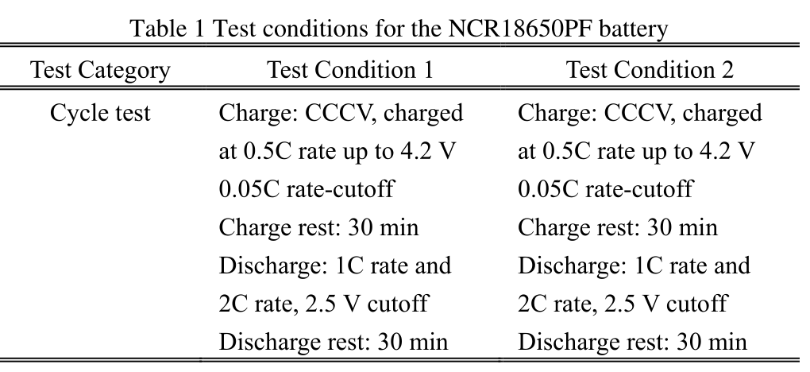
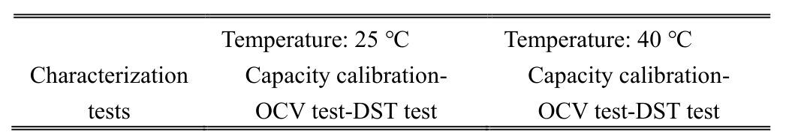
Dataset：
电池的额定容量为2.7 Ah。标称电压为3.6 V，上下限截止电压分别为4.2 V和2.5 V。阳极为石墨，负极为Li(nical)O2。
充电协议：充电结束后，在所有电池上加载0.5C的电流速率，直到再次达到低截止电压。充放电间隔时间为30分钟。
表征测试：50/100cycles：容量校准测试。CC-CV，0.5C和4.2 V，截止电流为0.05C。休息1小时后，放电：0.5C，直到截止电压2.5 V。充电/放电过程重复三次。最后一个循环的放电容量被认为是电池容量，并用于指示电池的健康状态

Slide 6
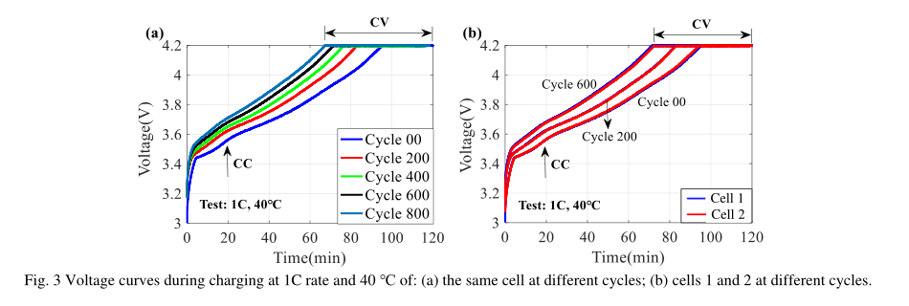
Capacity estimate and RUL prediction：
电池在1C速率和40℃充电时的终端电压曲线,图a表示循环次数增加电池越早到达截止电压，图b表示不同的cell电压曲线相同(cell的健壮性)为了提高使用安全性和延长使用寿命，电池的荷电状态降低到10%-20%时再充电。

Slide 7
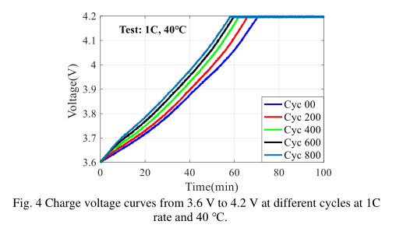
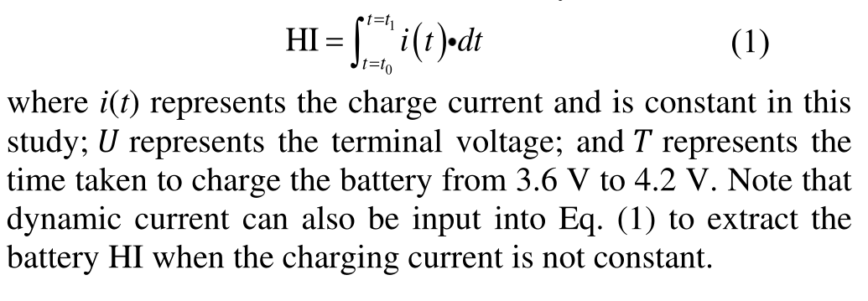
Capacity estimate and RUL prediction：
（HI extraction）：
据数据显示，电压为3.6V时SOC状态为20%，此时充电更有利，本研究选取了常用电压3.6 V ~ 4.2 V范围内的充电容量来表征电池健康状态
如图，循环次数增加，充电时间变短（到达截止电压就停止）说明容量减小

Slide 8
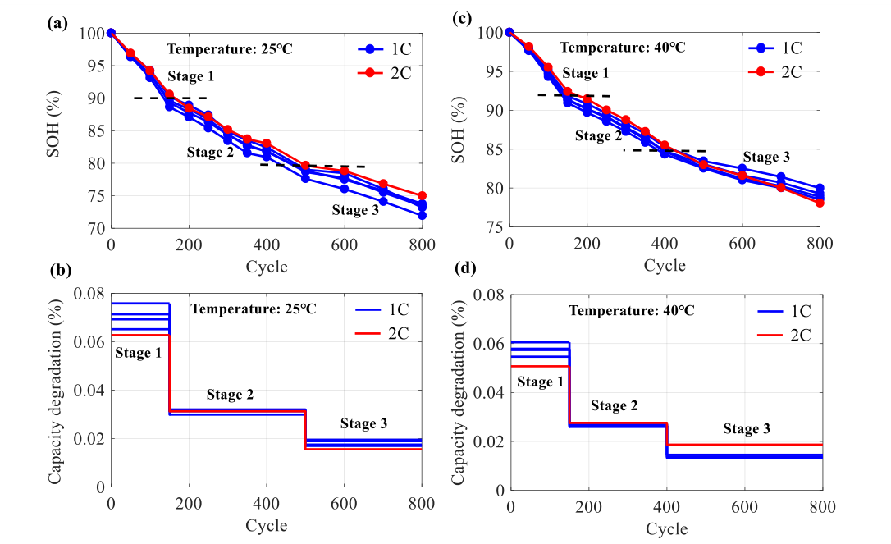
Capacity estimate and RUL prediction：
RUL prediction：
实验结果显示了三种近似线性的容量退化趋势，当SOH < 90%时，可构建描述第2阶段退化趋势的线性模型。这个线性老化模型可以用来预测细胞的EOLa、c分别表示25℃,40℃下电池的老化情况

Slide 9
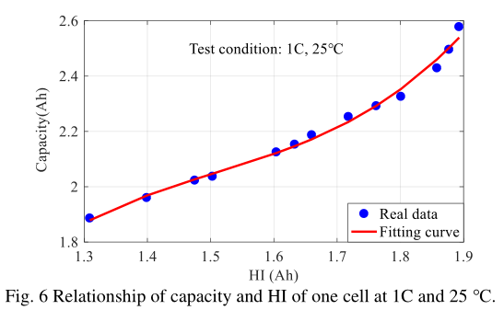
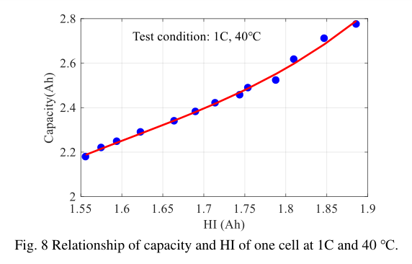
application in a real BMS：
8个电池单元在不同电流速率(包括1C和2C)和不同温度(包括25℃和40℃)下的实验数据，验证了锂离子电池HI提取和RUL预测技术的性能

Slide 10
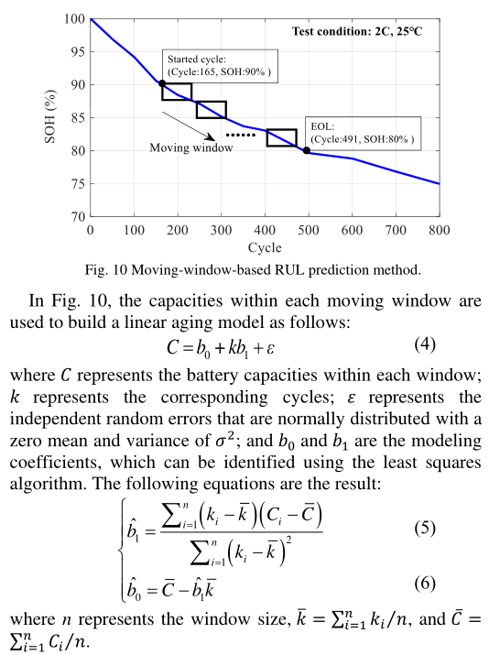
application in a real BMS：
Related algorithms :

Slide 11
Capacity estimate and RUL prediction：

Slide 12
Data generation：
根据3.2节中锂离子电池容量退化的识别结果，可根据相应老化阶段的容量数据构建线性老化模型。需要考虑两个问题:第一，用于建立线性老化模型的电池的EOL和收集容量可以在不同的老化阶段，第二，相同老化阶段的电池容量一般在严格线性退化附近波动。这些问题会导致线性老化模型拟合误差大，降低电池RUL预测精度。考虑到所构建的线性老化模型能够更准确地预测RUL，因为所采集的容量更接近电池的EOL，为了提高RUL预测精度，我们开发了一种基于移动窗口的RUL预测方法(图10)。在RUL预测开始时，根据窗口内的容量构建线性老化模型，忽略旧容量，收集新容量。窗口大小是指在窗口内采集的容量样本，可根据具体应用确定。当使用小窗口时，该模型可以快速捕捉到容量退化特征，但结果的RUL预测容易受到新收集的容量数据的影响，因此波动较大。当使用大窗口时，该模型针对新收集的容量预测鲁棒规则，但是，如果对容量退化变化的响应较慢，则鲁棒规则预测精度会降低。

Slide 13
Data generation：

Slide 14
Battery Lifetime Prediction and Capacity Estimation Based on Entropy and Bayesian Neural Networks
基于熵和贝叶斯神经网络的电池寿命预测和容量估计

Slide 15
Data generation：
利用局部电压曲线提取健康指标，识别降解特性并建立容量模型。该功能还可以用于电池寿命预测直接同时。提出了概率贝叶斯神经网络的寿命和容量模型的构建，提供了估计结果和概率不确定性。结果表明，预测是准确的，只有三个已知的周期的测试电池
第一种方法利用容量序列进行建模，将前者几个周期的容量作为输入[6];第二种方法直接使用电压、电流、温度的原始数据作为输入，然后采用卷积神经网络、递归神经网络等深度学习方法自动提取固有信息[7]。最后从测量参数中提取健康指标(HIs)来反映电池的老化状态，然后通过机器学习[5]建立健康指标与寿命或容量的关系

Slide 16
review：
本文提出了一种新的基于贝叶斯神经网络的电池寿命和容量估计方法。
基于电压的方法：利用部分电压曲线和电荷量数据进行基于熵的HIs提取，可同时用于降解特性识别和容量估计;
模型训练方法：利用贝叶斯神经网络对模型进行训练，得到预测寿命和估计容量的概率预测结果。
最后，在满足条件下，采用迁移学习策略对容量估计模型进行再训练，只是用几个检查点可以得到估计结果

Slide 17
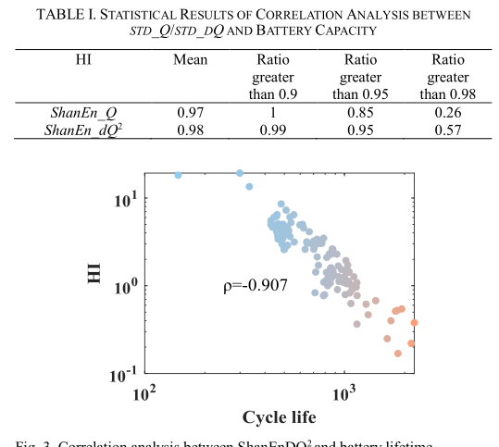
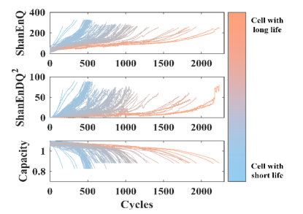
Dataset and HIs extraction：
数据集：共包含124节电池。
充电协议：对每个电池单体进行两级快速充电剖面充电至80%充电状态，并加入恒流恒压充电，使电池充满电，然后每节电池在4℃电流下放电
基础信息：本文采用部分电荷量-电压(Q-V)曲线进行HIs提取。采用电压区间2.85-3.25V 30段的局部Q曲线。为了提取HIs，每个周期Q曲线的shannon熵(称为ShanEnQ)和每个周期到第10个周期的Q差曲线(称为ShanEnDQ2)

Slide 18
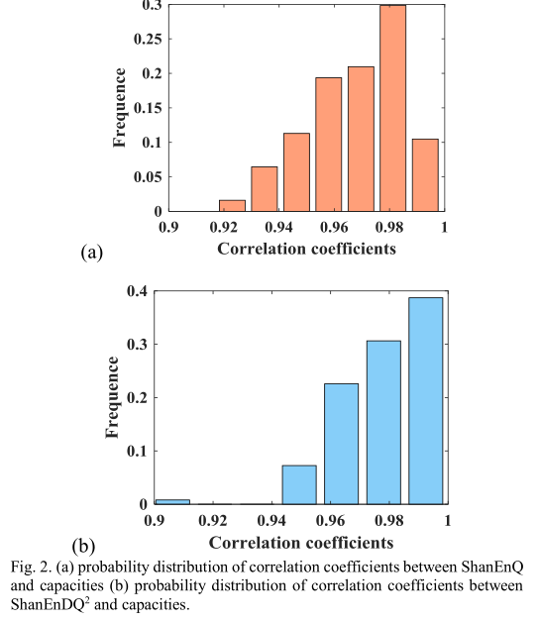
Dataset and HIs extraction：
利用Pearson相关系数分析提取的ShanEnQ / ShanEnDQ2与电池容量的相关性。结果如图2 (a)和图2 (b)所示，可以看出大部分相关系数都集中在[0.9 1]的区间内。相关系数的统计结果如表1所示，其中ShanEnQ和ShanEnDQ2的均值分别为0.97和0.98。在两种情况下，相关系数大于0.9的比例都大于0.99，说明提取的HIs与电池容量具有较高的相关性。

Slide 19
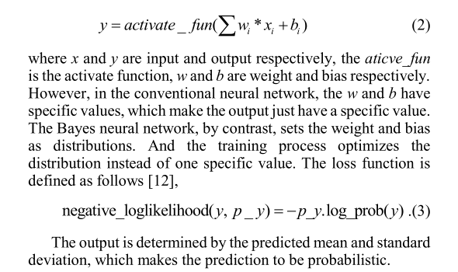
Data-Driven model：
其中x和y分别为输入和输出，aticve_fun为激活函数，w和b分别为权值和偏置。然而，在传统的神经网络中，w和b有特定的值，这使得输出只是一个特定的值。相比之下，贝叶斯神经网络将权重和偏差设置为分布。训练过程优化了分布而不是一个特定的值。损失函数定义如下
RUL预测：输入：100循环到10循环之间的ShanEnDQ2；输出：电池寿命。对于电池容量估计，输入为ShanEnQ和ShanEnDQ2，输出为每个周期的容量。
容量估计：迁移学习策略，输出层设置为可训练，而隐藏层在使用训练电池训练后被冻结。预训练的模型被迁移到测试电池，然后通过几个检查点重新训练容量估计

Slide 20
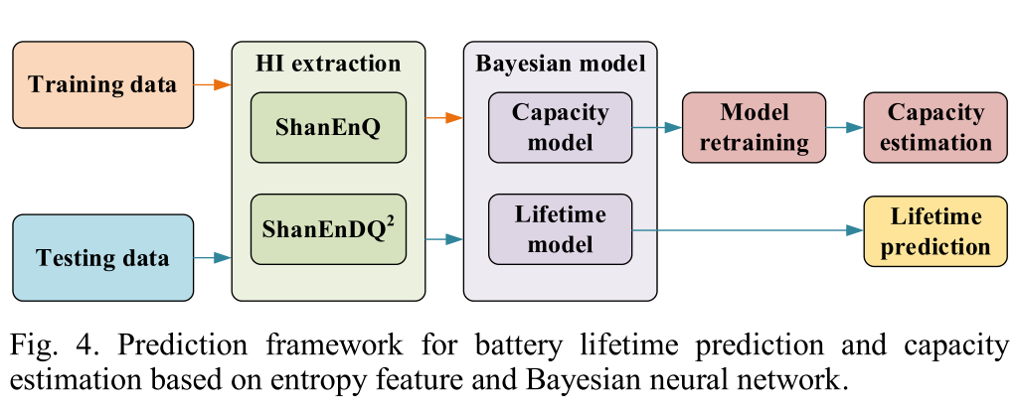
Prediction Framework：
对于电池寿命预测，输入和输出分别为100循环到10循环之间的ShanEnDQ2和电池寿命。对于电池容量估计，输入为ShanEnQ和ShanEnDQ2，输出为每个周期的容量。此外，利用迁移学习策略改进了容量估计。输出层设置为可训练，而隐藏层在使用训练电池训练后被冻结。预训练的模型被迁移到测试电池，然后通过几个检查点重新训练容量估计

Slide 21
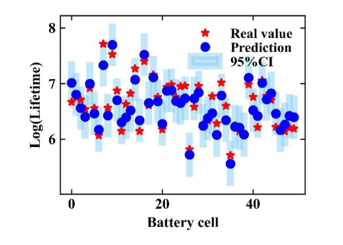
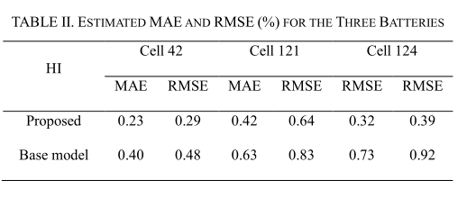
Results：
整个数据集分为60%用于模型训练，其余40%用于测试。结果如图，50个电池的平均相对误差只有13.4%，
随机选取3个电池进行演示，整个电池数据集有3个代表寿命(短为Cell 42，中为Cell 121，长为Cell 124)。将所选电池训练的模型直接用于测试电池的容量估计，结果如图6所示
为了提高估计模型的准确性和泛化性，提出了仅使用10周期、100周期和50%周期3个检查点更新模型的迁移学习策略。此时的估计结果如图7所示。估计误差的数值结果也列在表2中。

Slide 22
Data generation：

Slide 23
A new method for lithium-ion battery’s SOH estimation and RUL prediction
一种锂离子电池SOH估计和RUL预测的新方法

Slide 24
Data generation：
本文提出了一种以蓄电池充放电过程中局部电压变化和容量变化为SOH指标的SOH估计新方法，并实现了基于粒子滤波的RUL预测
内阻：在一定的SOC和温度下，电池内部直流电阻与电池[6]的SOH有较强的相关性
EIS：电化学阻抗谱(EIS)自发明以来一直被用来表征电池的状态
HIS：需要获取电池的电压、电流、温度、内阻等外部可测量数据，提取与容量衰减趋势相关的SOH指标
提出了一种以蓄电池充放电过程中局部电压变化和容量变化为SOH指标的SOH估算方法，并在此基础上预测了蓄电池的RUL

Slide 25
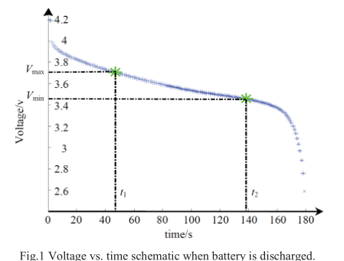
SOH index extraction：
两种SOH指标定义：同电压区间的容量变化和同容量区间的电压变化
在同一电压间隔下，放电和充电时的容量变化分别记为QV-D和QV-C，它们是电池放电或充电时从一个电压点到另一个电压点的电流和时间的积分

Slide 26
Data generation：
电池组有4并联和12串的形式，额定容量为20 Ah。在室温下进行循环时效实验。以恒流率1C充电至30V后，恒压充电至充电电流小于4A。之后，放电到21.6V在1C。充、放电后静置时间为30分钟。
V:提取容量的电压间隔Vmin和Vmax的选取：从开路电压曲线的SOC=30%-90%,电压区间步长0.1V,SOC变化不低于5%，最后选和容量关联最强的电压区间
SOC：30%到90%，在SOCmin和SOCmax处的电压变化不能太小，在SOC区间[30%，90%]中提取满足1%步长条件的所有SOC范围内的VQ-D和VQ-C。选取与有效容量线性相关性最强的SOC区间[SOCmin, SOCmax]作为SOH指标提取的最佳区间

Slide 27
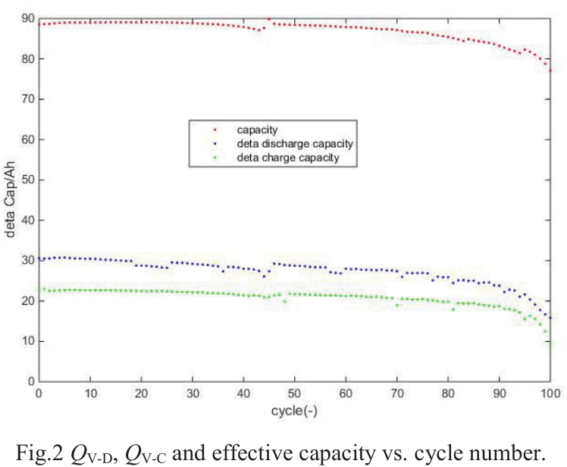
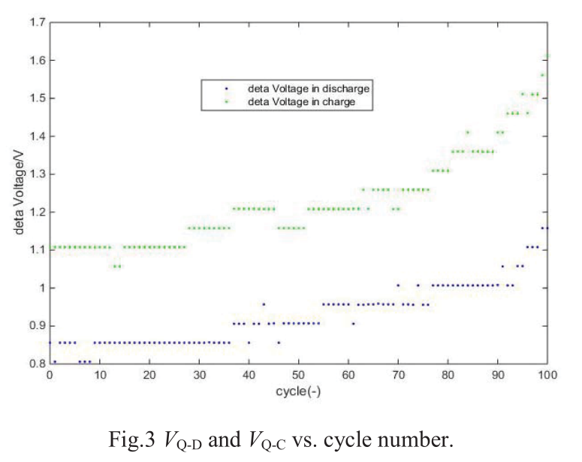
Data generation：
在所有周期数下QV-D都大于QV-C，QV-D和QV-C的下降趋势与容量退化基本一致
Q:确定了V间隔之后，在每个循环的曲线中提取间隔之间的容量，多个循环就形成了一条曲线和电池容量变化趋势一样
V:提取每个循环的固定Q变化的电压值多个循环形成一条曲线，用之拟合电池老化容量变化

Slide 28
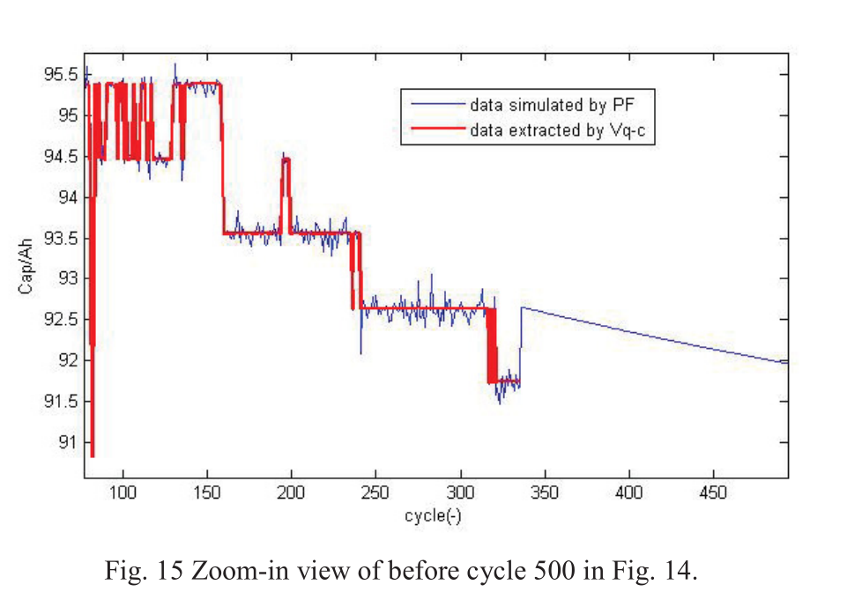
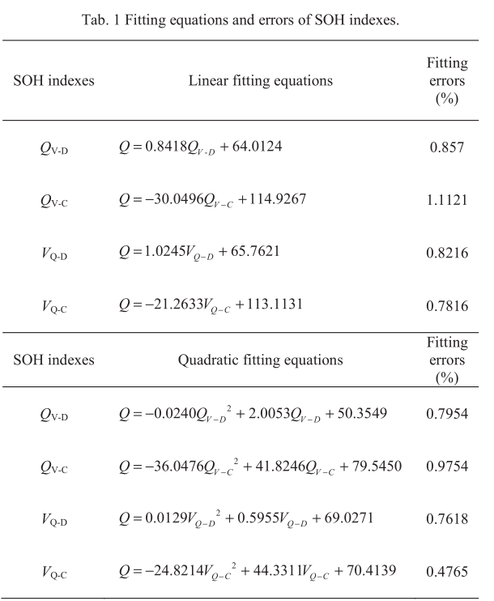
Data generation：
Vq-c拟合效果最好，前500循环的放大图(Capacity)

Slide 29
Data generation：

Slide 30
Data generation：

Slide 31
Data generation：

Slide 32
Data generation：

Slide 33
Data generation：

